Slide 1
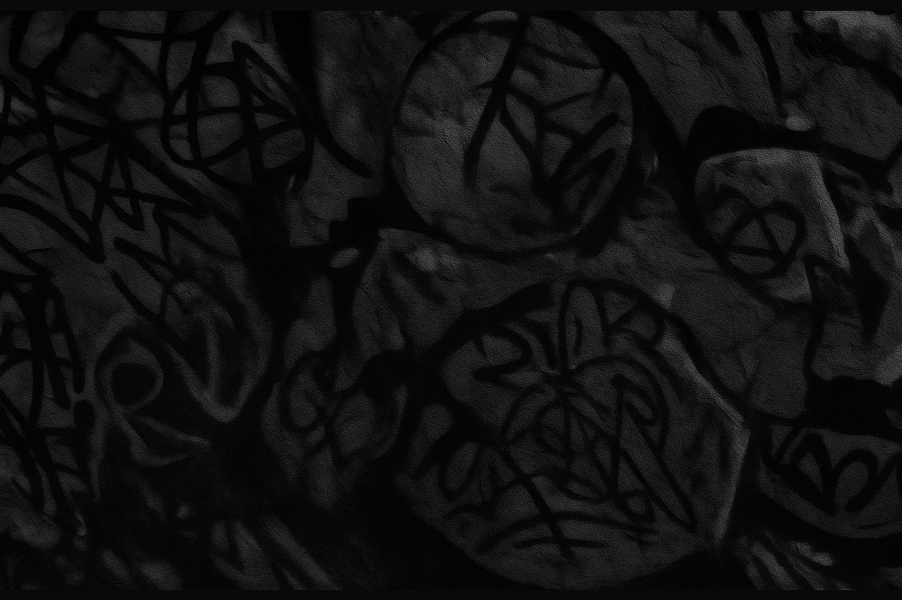
URBANOIR
Mueve en silencio, destaca sin hablar
Brian Ariza
Yai Jimenez

Slide 2

ÍNDICE
Planteamiento del Proyecto
Mapa de Procesos
Necesidad de los clientes y gerente
Requisitos funcionales y no funcionales
Mockup
GIT - GitHub

Slide 3

PLANTEAMIENTO DEL PROYECTO
Objetivos Especificos
Realizar el registro de nuevos usuarios.
Ofrecer a los clientes un catálogo actualizado de productos.
Ofrecer a los clientes un catálogo actualizado de productos.
Permitir al cliente hacer compras en línea.
Mostrar a los clientes el estado (pendiente, enviado, entregado) de su pedido.
Objetivo General
Desarrollar una aplicativo para apoyar el proceso de ventas en línea de la empresa Urbanoir dedicada a la comercialización de ropa.

Slide 4

PLANTEAMIENTO DEL PROYECTO
Problematica
Necesidad de modernización y digitalización.
Aunsecia de una plataforma propia.

Slide 5
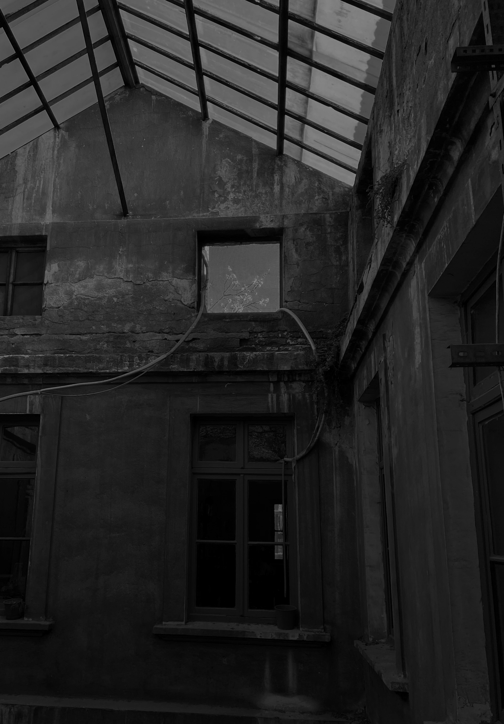
ALCANCE DEL PROYECTO
PLANTEAMIENTO DEL PROYECTO
01.DISEÑO
Responsivo, amigable y moderno.
02.SECCIONES
Inicio, Catálogo de prouductos, carrito de compras y registro/inicio de sesión.
Y paneles para el administrador.
03.ALMACENAMIENTO
Para los productos, usuarios, pedidos, comentarios

Slide 6

JUESTIFICACIÓN
PLANTEAMIENTO DEL PROYECTO
01.
Una oportunidad de estrategia.
03.
Profesionalismo.
04.
Procesos internos
02.
Experiencias inolvidables.

Slide 7

NECESIDAD DE LOS CLIENTES Y GERENTE

Slide 8

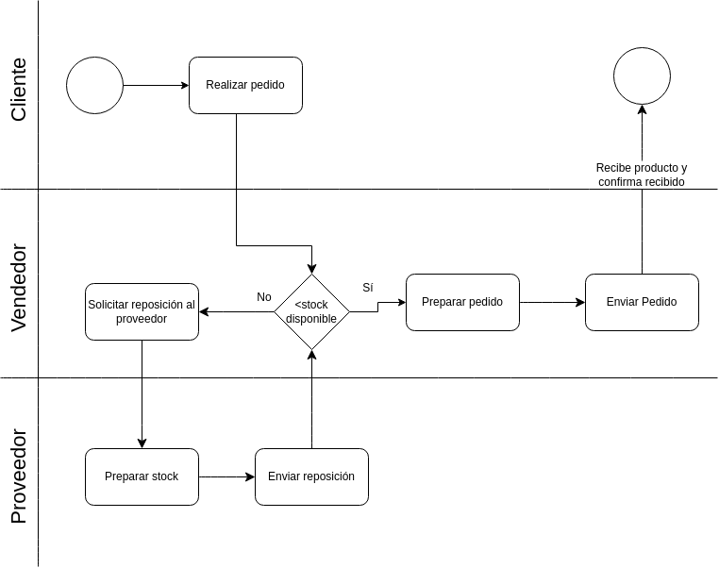
BPMN

Slide 9

LOS REQUISITOS FUNCIONALES Y NO FUNCIONALES
MOCKUP
GITHUB

Slide 10
GITHUB

Slide 11
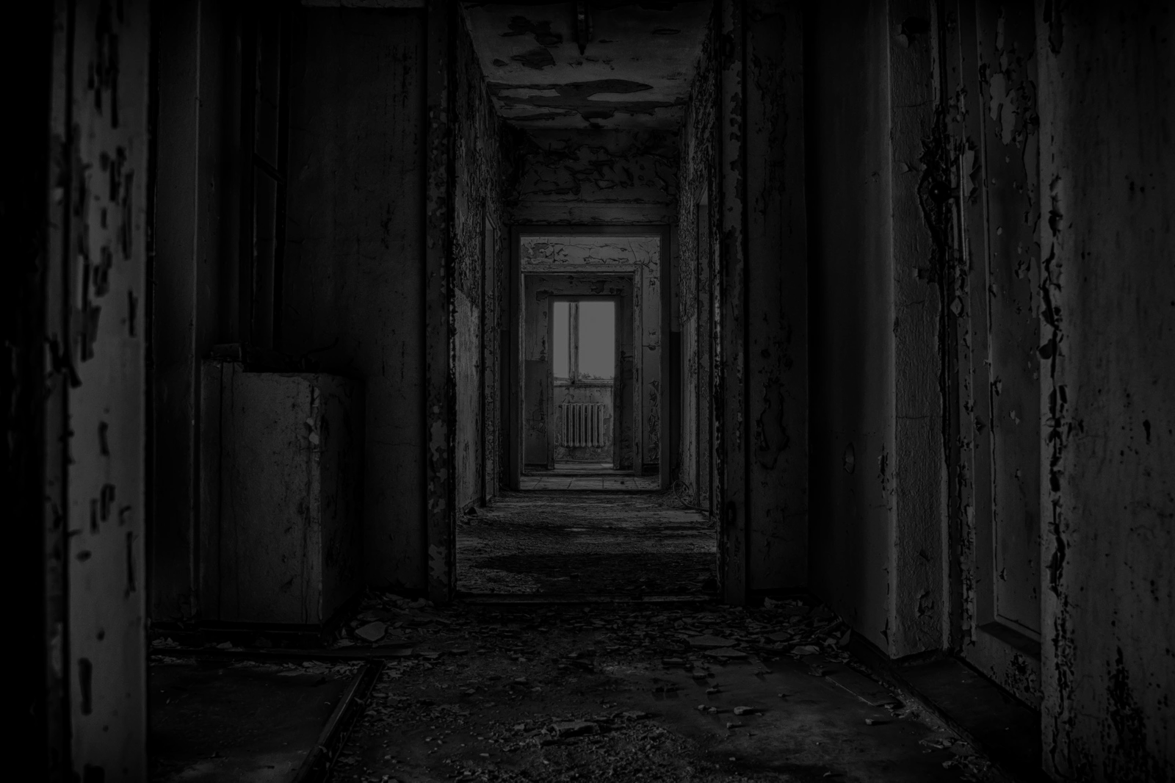
GRACIAS
Por su atención

